Slide 1
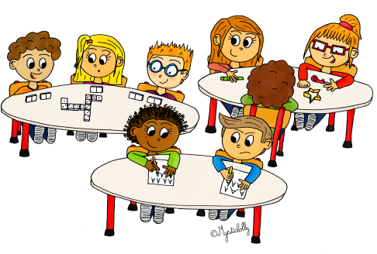
LUNDI
lundi
lundi
MARDI
mardi
mardi

Slide 2
JEUDI
jeudi
jeudi
VENDREDI
vendredi
vendredi

Slide 3
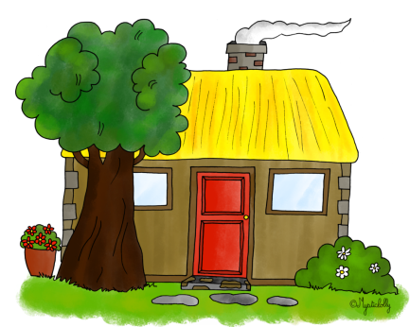
SAMEDI
samedi
samedi
DIMANCHE
dimanche
dimanche

Slide 4
MERCREDI
mercredi
mercredi

